Slide 1
Team Fire 이현광, 김 건, 백민수, 탁유진, 김인서
수술환자 데이터 분석을 통한
디스크 재발 환자 예측과 지속 케어 시스템 개선
Notes:
안녕하세요 4조 발표를 맡은 이현광 교육생입니다. 저희 조는 수술환자 데이터 분석을 통한 디스크 재발 환자 예측과 지속 케어 시스템 개선에 관한 비즈니스 제안을 드리고자 합니다.

Slide 2
추진 배경 – 현재 병원 상황
내원 환자
수술 환자
수술 환자 매출의 증가보다 외래 환자의 재방문이 더 큰 폭으로 급감
Notes:
우선, 저희 병원이 현재 겪고 있는 상황에 대한 요약입니다. 현재, 국내 척추 수술을 받고 있는 환자의 수는 매년 소폭의 증가세를 보이며 증가하고 있습니다. 이에 더불어 저희 병원의 2019년 수술 환자의 증가율은 32.3%로 의료계 평균에 비해 매우 높다는 것을 알 수 있었습니다. 이는 저희 병원이 실력 있는 의료진을 보유하고 있다는 것의 반증이라고 생각할 수 있겠는데요. 하지만, 2020년 현재, 저희 병원의 매출은 감소하였고 저희 팀은 이에 대한 이유를 내원 환자의 급감으로 생각하고 있습니다. 그렇다면 현재 내원 환자가 급감하게 된 이유에 대해 생각해보겠습니다.

Slide 3
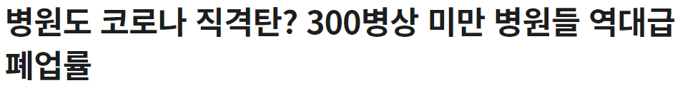
추진 배경 – 환자의 방문이 줄어드는 이유
코로나19 이후 모든 병원의 내원일수가 급감하여 매출 감소로 이어짐
Notes:
첫째로, 2020년에 가장 두드러지게 변한 부분은 코로나19 바이러스의 창궐이라고 할 수 있겠습니다. 코로나19 환자가 증가함에 따라 전염에 대한 공포감이 조성된 사회 분위기에 오히려 병원을 찾는 환자가 감소하였고 저희 병원 역시 이러한 악재에서 벗어나지 못해 매출 감소에 직면해 있는 실정입니다.

Slide 4
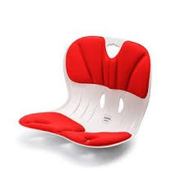
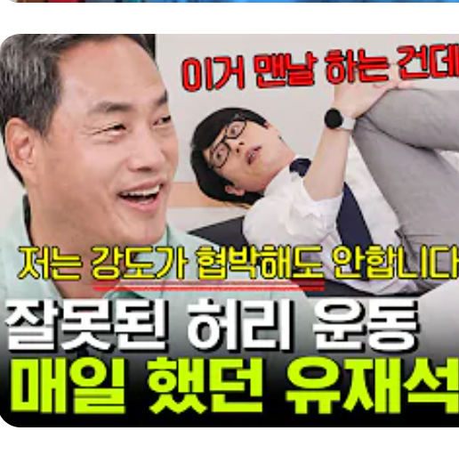
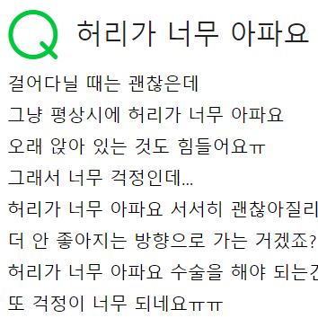
추진 배경 – 환자의 방문이 줄어드는 이유
효과가 입증되지
않은 민간 의료기기
환자에게 부적합한
홈 트레이닝 영상
내원 없이 인터넷에서
증상 검색하기
정확하지 않은 의료 정보의 범람은 매출 뿐만 아니라 환자의 증상에도 악영향
Notes:
코로나19 이후에 사회 분위기는 많은 변화를 겪었습니다. 내원을 꺼리는 환자들은 인터넷에 자신의 증상을 검색하기 시작하였고 이러한 정보들 중 잘못된 지식을 전달하거나 알맞은 지식을 바탕으로 만들어지지 않은 민간 의료기기를 맹신하는 등 저마다 신체적 특징이 다른 환자에게 적합하지 않은 의학 정보를 맹신하는 사회 풍조 또한 환자의 재방문을 감소시키는 요인이라고 생각했습니다.

Slide 5
추진 배경 – SWOT 분석
Strengths
S
W
Weaknesses
높은 수준의 의료 서비스
상대적으로 낮은 재발률
수술 후 미흡한 환자 관리 시스템
상대적으로 낮은 재방문율
Opportunity
O
T
Threats
척추 질환 발병률의 증가
청년층으로 시장이 확대되어 수요 증대 기대
코로나19로 인한 내원일수 감소
인터넷을 통해 생산되는 잘못된 의학 정보
Notes:
앞에서 나온 이야기를 다시 정리해 보겠습니다. 현재 척추 질환 발병률이 증가하고 있는 상황 속에서 저희 병원은 수준 높은 의료 서비스를 통해 높은 수술환자 증가율을 기록하고 있으나 수술 후 지속적인 Care 시스템을 개선함으로써 코로나19 상황 속 재방문 감소로 인한 매출 감소 현상을 벗어나보고자 합니다.

Slide 6
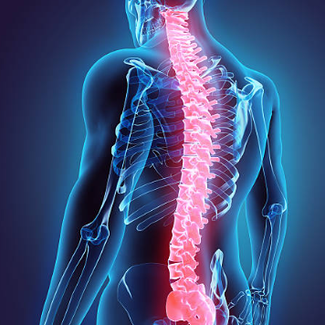
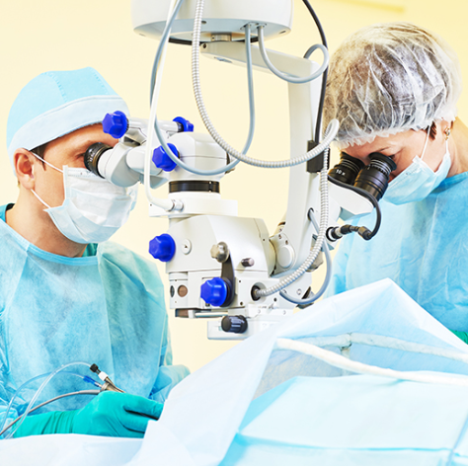

데이터 전처리 – 활용 데이터
Medical_Image
Surgery_Data
Patient_Diagnosis
CT, MRI와 같은 촬영 장비를 통한 촬영 결과
환자에 대한 수술 과정 수술 결과 데이터
문진 또는 신체 검사를 통해 기록된 환자 정보
Notes:
데이터 분석에 활용한 데이터는 다음과 같습니다. 위 세 가지 데이터를 활용해서 수술에 실패하는 환자들과 수술이 성공한 후에도 재발하는 환자들은 어떠한 특징을 가지고 있는 지에 대해서 분석해보겠습니다.

Slide 7

데이터 전처리 – 결측치 처리
연속형 | ODI | 1432 | 열 전체 삭제
 | 수술시간 | 54 | 평균값으로 대체
 | 통증기간(월) | 4 | 열 전체 삭제
 | PI | 4 | 결측치 포함 행 삭제
 | PT | 4 | 결측치 포함 행 삭제
 | 지방축적도 | 3 | 중간값으로 대체
 | Seg Angle(raw) | 1 | 평균값으로 대체
 | 디스크단면적 | 1 | 평균값으로 대체
 | 헤모글로빈수치 | 1 | 평균값으로 대체
Surgery_Data
Medical_Image
Patient_Diagnosis
범주형 | 직업 | 415 | ‘기타’로 대체
 | 수술기법 | 81 | ‘그 외’로 대체
 | 가족력 | 51 | 0으로 대체
Notes:
데이터 전처리 과정에서 다음과 같은 결측치가 존재하였고 주요 처리 부분만 간단히 설명 드리겠습니다. 먼저, ODI 컬럼에서 1432개의 결측치가 발견되었습니다. 여기서 ODI란 기능장애지수로 환자의 일생생활 활동 가능 정도를 수치화 한 자료로서 주관적인 환자의 판단으로 작성이 되는 부분이기에 결측치의 수도 많아 평균이나 중간 값으로 대체하기엔 대표성이 없다고 판단하여 열 전체를 삭제하였습니다.

Slide 8
데이터 전처리 – 이상치 처리, 데이터 추가
지방축적도(mm³)
12113.47
6089.43
3879.87
…
…
25.97
Seg Angle(raw)(。)
165
59.4
45.9
…
…
-27.4
BMI
체중 / (신장/100)²
체중 / (신장/100)²
체중 / (신장/100)²
…
…
체중 / (신장/100)²
체중에서 신장의
영향을 배제
상위 2개 값 삭제
상위 3개 값 삭제
Notes:
데이터를 확인해본 결과, 저희가 모델링할 모델의 정확도를 떨어뜨릴 만한 이상치를 처리하였고 신장이 주는 영향없이 체중과의 관련성을 확인해보고자 비만도 컬럼을 추가하였습니다.

Slide 9
데이터 전처리 – 범주형 데이터 처리
1-1 연령 Column 구간 분할
연령 | 15 | 16 | … | … | 84 | 86
개수 | 1 | 5 | … | … | 2 | 1
연령 | 31 ~ 60세 | 그 외
개수 | 1289 | 605
1-2 연령대 더미 변수화
연령 | 31 ~ 60세 | 그 외
데이터 | ‘30~60세’ | ‘그 외’
연령 | 31 ~ 60세 | 그 외
데이터 | 1 | 0
Notes:
다음으로 범주형 데이터에 대한 처리과정 입니다. 15세부터 86세까지 분포해있는 연령이라는 연속형 데이터에 대하여 31세부터 60세와 그 외 이렇게 두 구간으로 분할하였고 머신러닝이 가능하도록 더미 변수화 하였습니다.

Slide 10
데이터 전처리 – 범주형 데이터 처리
2-1 직업 Column 구간 분할
직업 | 사무직 | 공무원 | … | … | 무직 | 기타
개수 | 449 | 51 | … | … | 164 | 415
직군 | 비활동적 직군 | 그 외
개수 | 922 | 972
2-2 직업군 더미 변수화
직군 | 비활동적 직군 | 그 외
데이터 | ‘비활동적’ | ‘그 외’
직군 | 비활동적 직군 | 그 외
데이터 | 1 | 0
Notes:
저희는 데이터에 있던 총 18개의 직업을 주로 앉아서 업무를 보는 ＇비활동적 직군＇과 ‘그 외＇로 나누었고 이 역시 더미 변수화 하였습니다.

Slide 11
데이터 전처리 – 범주형 데이터 처리
3-1 척추이동척도 Column 더미 변수화
이동척도 | Extremely Up | Up | Middle | Down | Extremely Down
개수 | 16 | 65 | 1260 | 513 | 40
이동척도 | 척추이동척도_ Extremely Up | 척추이동척도_ Up | 척추이동척도_ Middle | 척추이동척도_ Down | 척추이동척도_ Extremely Down
데이터 | (0, 1) | (0, 1) | (0, 1) | (0, 1) | (0, 1)
Notes:
마지막으로 척추이동정도가 문자열로 기록된 척추이동척도 컬럼에 대해서 0과 1로 이루어진 5개의 열로 더미 데이터화를 진행하였습니다.

Slide 12
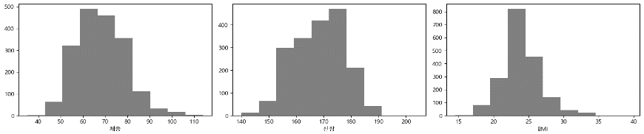
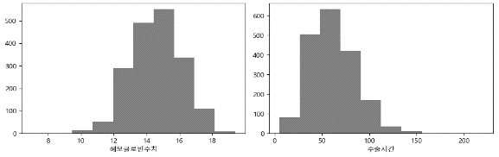
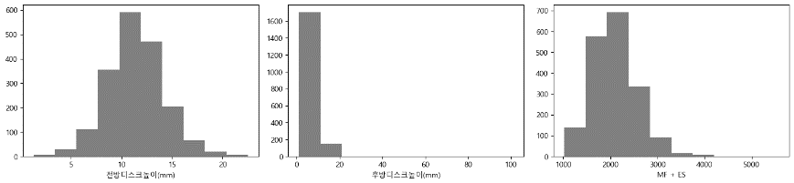
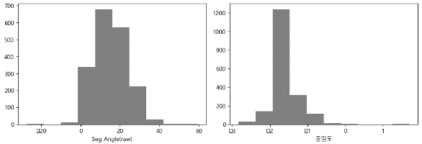
EDA – 연속형 변수
체중 | 신장 | BMI | 헤모글로빈수치 | 수술시간
전방디스크높이 | 후방디스크높이 | MF + ES | Seg Angle(raw) | 골밀도
Notes:
전처리 결과 연속형 변수에 대한 분포를 그래프를 나타내었습니다.

Slide 13
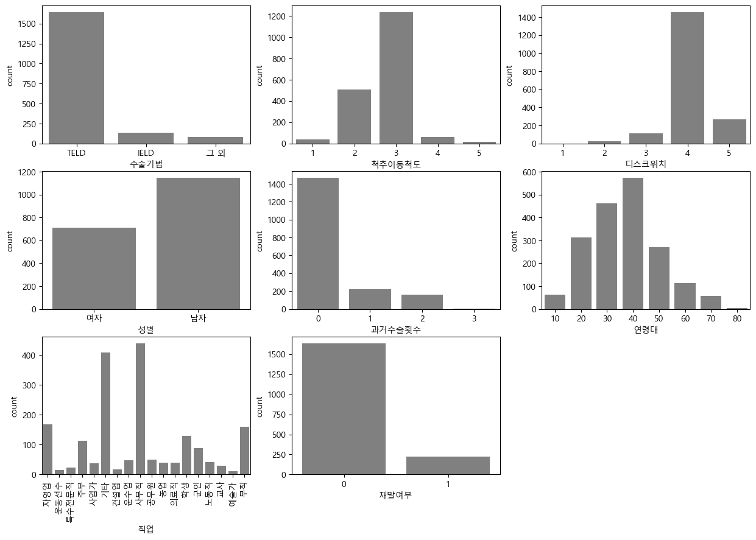
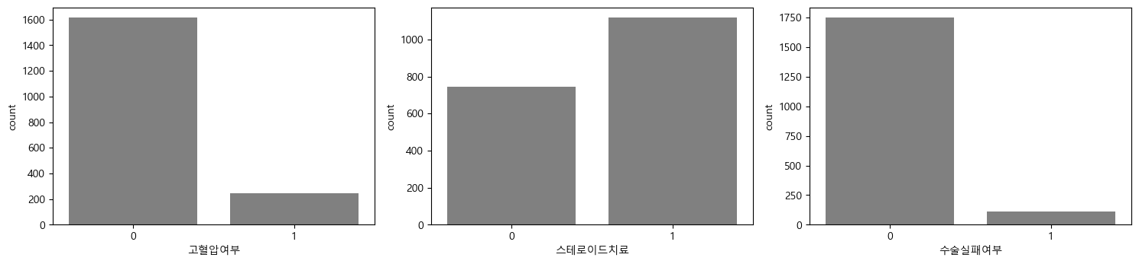
EDA – 범주형 변수
수술기법 | 척추이동척도 | 디스크위치 | 성별 | 과거수술횟수
연령대 | 직업 | 재발여부 | 고혈압여부 | 스테로이드치료 | 수술실패여부
Notes:
전처리 결과 범주형 변수에 대한 분포를 그래프를 나타내었습니다.

Slide 14
모델링 계획
개인 정보, 문진 결과
수술 결과 데이터
척추 정보 데이터
Test Data
성별, 직업, 흡연 여부, Modic Change, 디스크 위치, 과거수술이력, 나이
…
1. 수술실패여부 예측
2. 재발여부 예측
Notes:
다음은 저희 팀의 모델링 관련 계획입니다. 앞서 전처리한 세 개의 데이터를 통해 수술실패여부와 재발여부, 두 가지 결과변수에 대한 원인을 요소 중요도 순으로 파악해 볼 예정이며, 머신 러닝에 쓰일 모델들은 다음과 같습니다.

Slide 15
원인 분석 – 예측 모델링
RandomForest Regressor
criterion='mse’ max_depth=20 min_samples_leaf=1 random_state=1000 n_estimators=100
GradientBoosting Regressor
max_depth=3 min_samples_leaf=1 random_state=1000 n_estimators=100
ExtraTrees Regressor
max_depth=9 min_samples_leaf=1 n_estimators=100

Slide 16
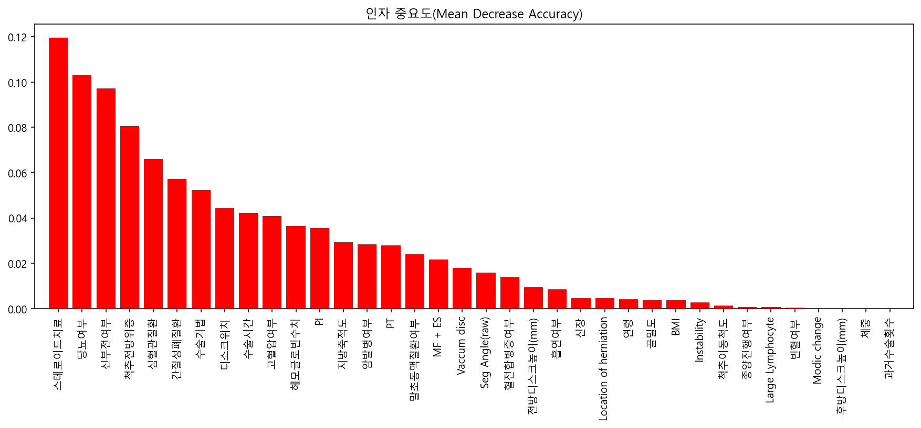
원인 분석 – 수술실패여부 (Random Forest(MSE))
Y = [‘수술실패여부’]
X = Columns (36)
체중 | MF + ES
가족력 | BMI
연령 | 당뇨여부
수술기법 | 빈혈여부
… | …
골밀도 | 수술시간
스테로이드치료, 당뇨여부, 신부전여부, 척추전방위증, 심혈관질환
Notes:
00 모델을 통해서 수술실패여부와 관련 있는 요인들을 중요도 순으로 정리해보았습니다. 그 중 아래의 다섯 요인이 수술실패여부와 관련이 있었습니다.

Slide 17
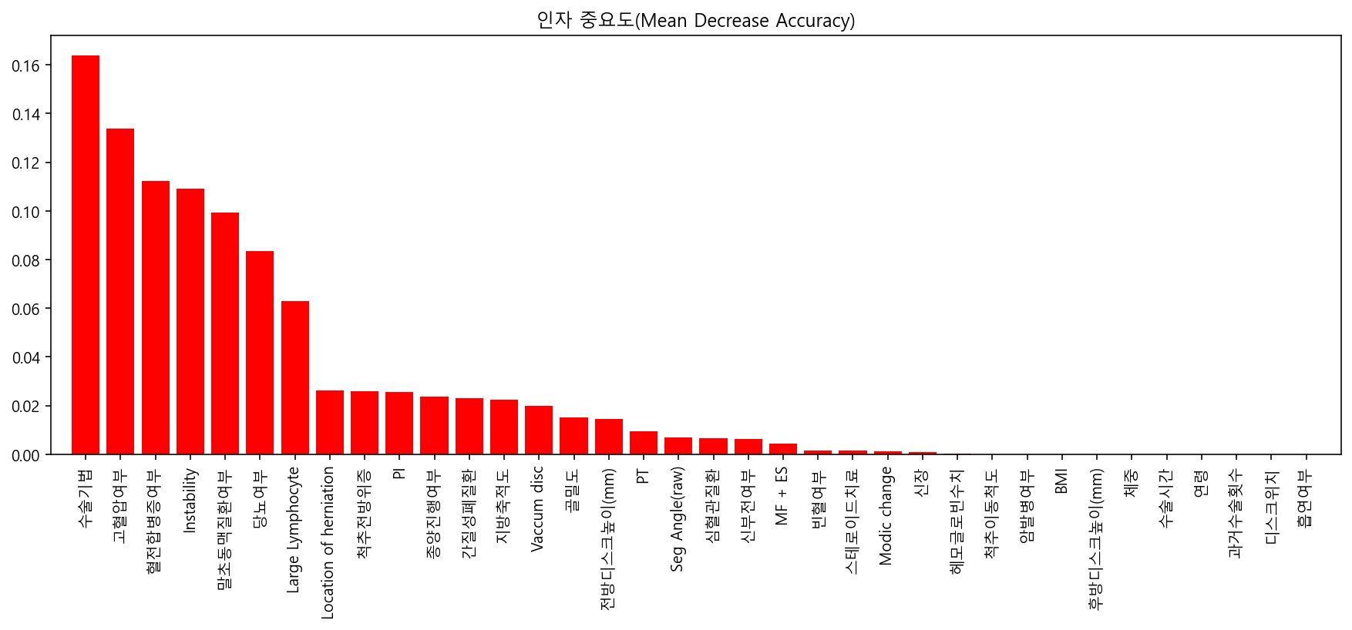
원인 분석 – 수술실패여부 (Gradient Boost Regressor)
Y = [‘수술실패여부’]
X = Columns (36)
체중 | MF + ES
가족력 | BMI
연령 | 당뇨여부
수술기법 | 빈혈여부
… | …
골밀도 | 수술시간
수술기법, 고혈압여부, 혈전합병증여부, Instability, 말초동맥질환여부
Notes:
00 모델을 통해서 수술실패여부와 관련있는 요인들을 중요도 순으로 정리해보았습니다. 그 중 아래의 다섯 요인이 수술실패여부와 관련이 있었습니다.

Slide 18
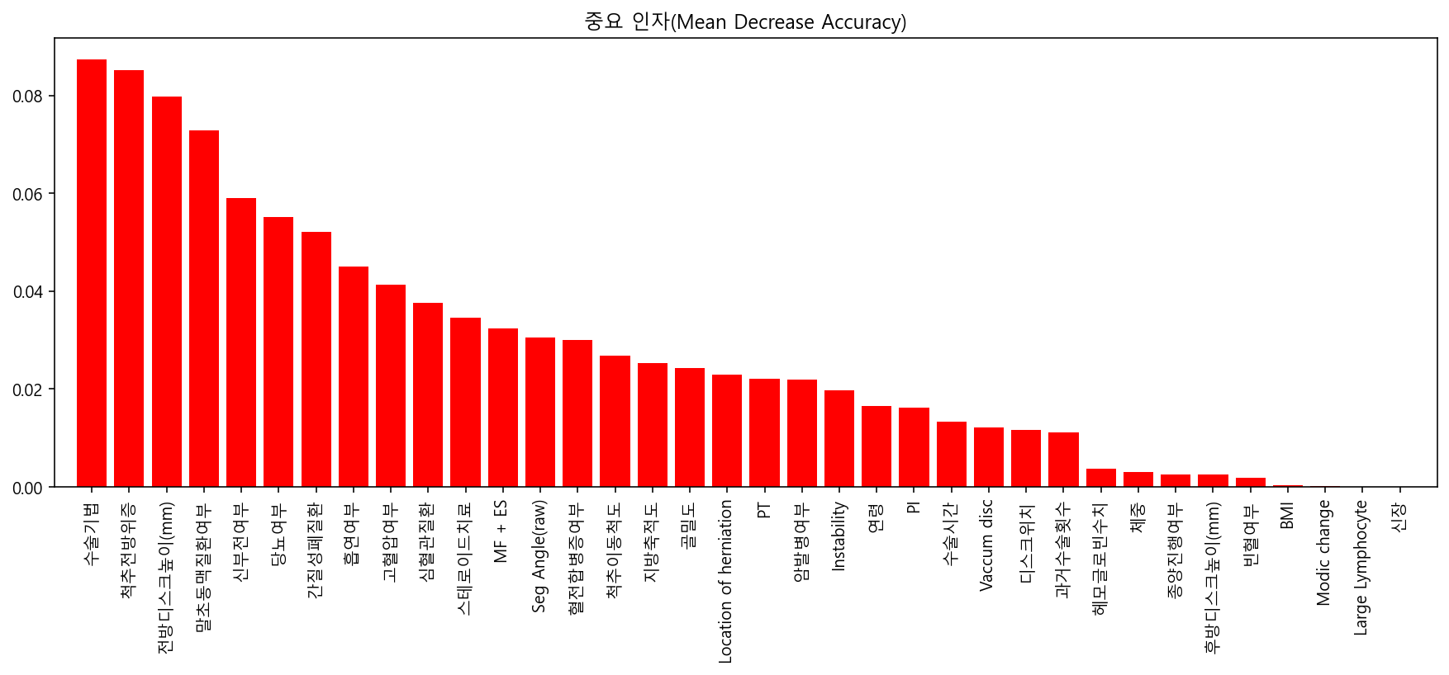
원인 분석 – 수술실패여부 (ExtraTreesRegressor)
Y = [‘수술실패여부’]
X = Columns (36)
체중 | MF + ES
가족력 | BMI
연령 | 당뇨여부
수술기법 | 빈혈여부
… | …
골밀도 | 수술시간
수술기법, 척추전방위증, 전방디스크높이, 말초동맥질환여부, 신부전여부
Notes:
00 모델을 통해서 수술실패여부와 관련있는 요인들을 중요도 순으로 정리해보았습니다. 그 중 아래의 다섯 요인이 수술실패여부와 가장 관련이 있었습니다.

Slide 19
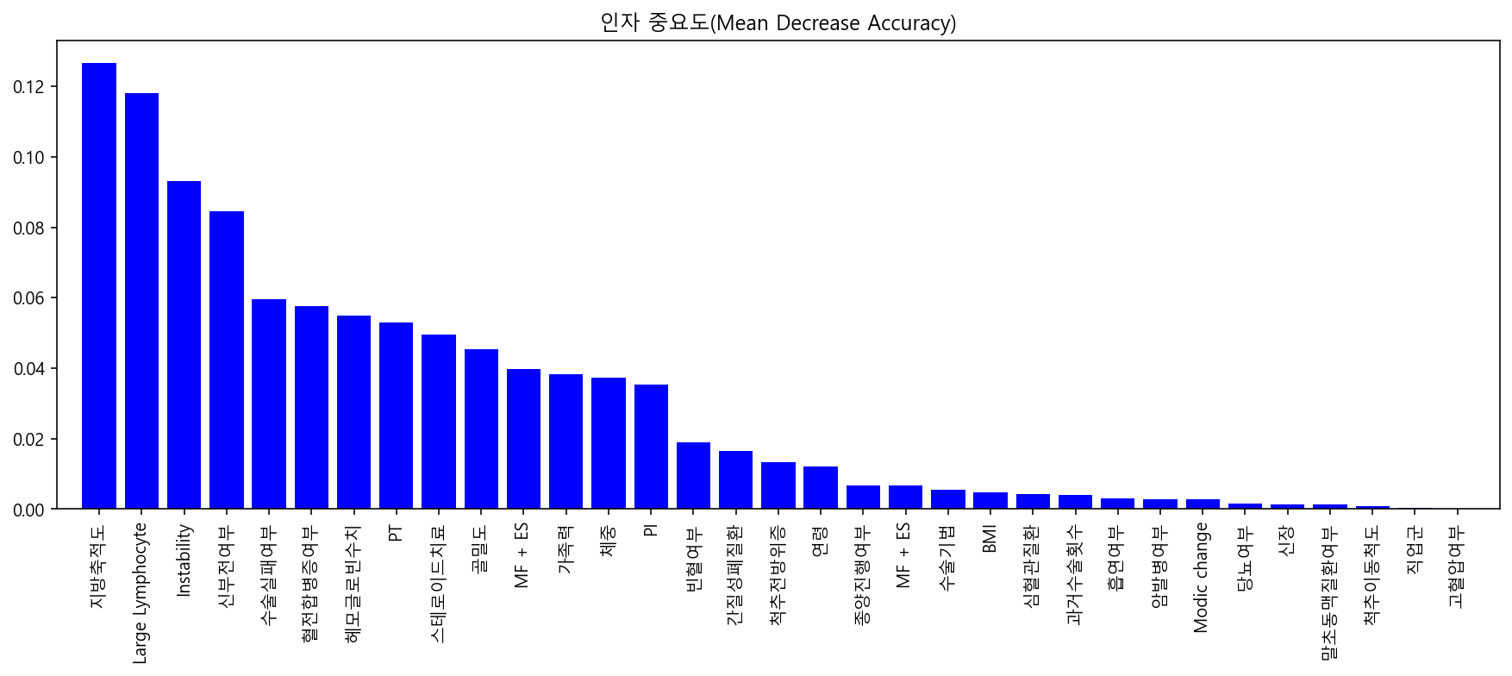
원인 분석 – 재발여부 (Random Forest(MSE))
Y = [‘재발여부’]
X = Columns (33)
체중 | MF + ES
가족력 | BMI
연령 | 당뇨여부
수술기법 | 빈혈여부
… | …
직업군 | PI / PT
지방축적도, Large Lymphocyte, Instability, 신부전여부, 수술실패여부
Notes:
00 모델을 통해서 재발여부와 관련있는 요인들을 중요도 순으로 정리해보았습니다. 그 중 아래의 다섯 요인이 재발여부와 가장 관련이 있었습니다.

Slide 20
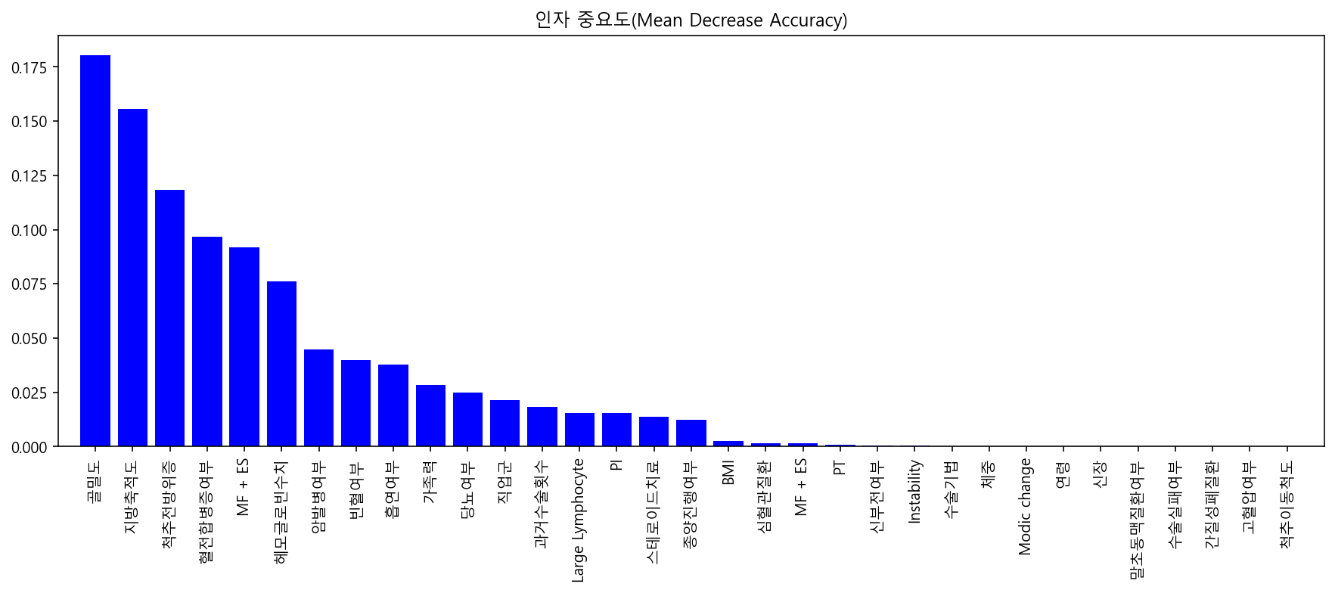
원인 분석 – 재발여부 (Gradient Boost Regressor)
Y = [‘재발여부’]
X = Columns (33)
체중 | MF + ES
가족력 | BMI
연령 | 당뇨여부
수술기법 | 빈혈여부
… | …
직업군 | PI / PT
골밀도, 지방축적도, 척추전방위증, 혈전합병증여부, MF + ES
Notes:
00 모델을 통해서 재발여부와 관련있는 요인들을 중요도 순으로 정리해보았습니다. 그 중 아래의 다섯 요인이 재발여부와 가장 관련이 있었습니다.

Slide 21
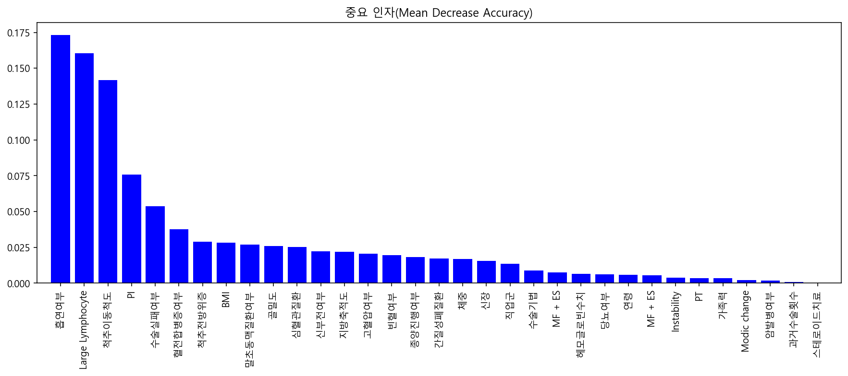
원인 분석 – 재발여부 (ExtraTreesRegressor)
Y = [‘재발여부’]
X = Columns (33)
체중 | MF + ES
가족력 | BMI
연령 | 당뇨여부
수술기법 | 빈혈여부
… | …
직업군 | PI / PT
흡연여부, Large Lymphocyte, 척추이동척도, PI, 수술실패여부
Notes:
00 모델을 통해서 재발여부와 관련있는 요인들을 중요도 순으로 정리해보았습니다. 그 중 아래의 다섯 요인이 재발여부와 가장 관련이 있었습니다.

Slide 22
원인 분석 – 분석 결과 요약
01
환자의 신체적 특징보다는 기존 병력, 합병증 여부
척추전방위증, 당뇨병, 신부전증 등과 같은 환자의 기존 병력이 수술 실패, 재발에 더 큰 영향
해당 질병과 관련된 지속 케어의 필요성 존재
02
흡연이 주는 영향
이전 분석에서 기대했던 것보다는 적지만 흡연 여부는 수술 실패, 재발에 적지 않은 영향
지속 케어의 타겟을 교정 불가능한 특징보다는 교정이 가능한 요인에 집중
데이터를 통해 확인된 부분과 데이터 외적인 부분을 반영하여 해결 방안 제시
Notes:
위의 분석 결과를 바탕으로 두 가지 결론을 내려보았습니다. 먼저, 수술 실패 여부와 재발여부는 환자의 신체적 특징보다는 당뇨병, 척추전방위증과 같은 기존에 가지고 있던 병력에 더 영향을 받는다는 점을 알 수 있었습니다. 이를 통해 해당 기저질환과 관련된 지속 케어의 필요성을 인지할 수 있었습니다.
두번째로 저희 팀에서 주요 인자로 고려했었던 흡연여부에 대한 결과입니다. 저희 팀에서 생각했었던 것보다 흡연 여부가 재발 여부에 미치는 영향이 크지 않은 것으로 파악되었지만 그 영향이 미미한 편은 아니며 금연만으로도 개선이 가능하다는 점으로 미뤄보아 유의미한 결과로 생각해 볼 수 있었습니다.
저희 팀은 이러한 데이터를 통해 확인된 부분과/ 데이터 외적인 부분을 반영하여 /해결 방안을 제시하고자 합니다.

Slide 23
해결 방안 – 환자들이 다시 찾는 병원
의료 서비스의 품질 향상 뿐만 아니라 환자와의 관계 개선에도 집중
Notes:
그렇다면 환자들이 재방문하게 되는 병원의 특징은 무엇일까요. 저희 팀은 다음의 그래프를 참고하여 접근성, 의료서비스의 품질, 그리고 의사의 친절함 이렇게 세 가지로 나누어 해결 방안을 제시하고자 합니다.

Slide 24
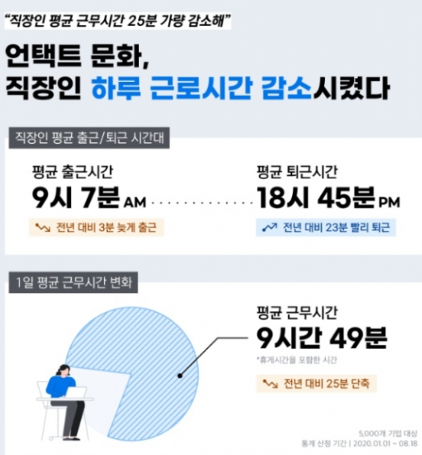
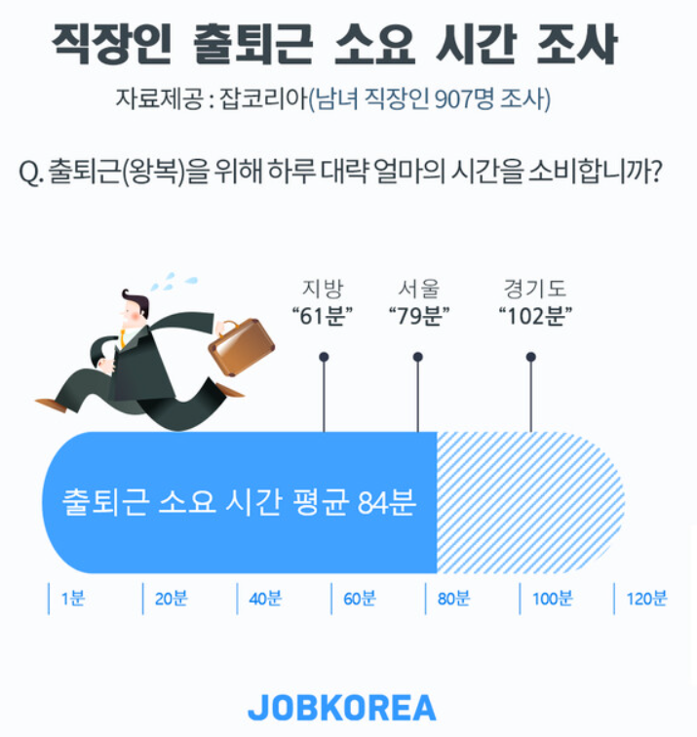
해결 방안 – 1. 영업시간 연장
평균 퇴근 시간과 이동 시간을 반영한 영업시간은 병원에 대한 보다 나은 접근성을 제공
Notes:
저희 팀이 내놓은 해결방안 그 중 첫번째로 시간적인 접근성을 용이하게 만들고자 영업시간을 연장하는 것입니다. 위 자료에 따르면 직장인 평균 퇴근시간은 7시에 가까운 저녁 6시 45분으로 이동시간까지 고려한다면 퇴근 후 저희 병원 영업시간 내에 진료를 받는다는 것은 실질적으로 불가능하다고 생각됩니다. 이에 저희 팀은 주 3회 저녁 8시까지 야간 진료를 제안하여 이러한 경제활동인구 층의 시간적 접근성을 용이하게 만들어보고자 합니다.

Slide 25
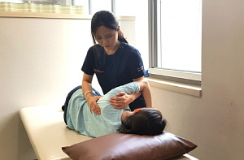
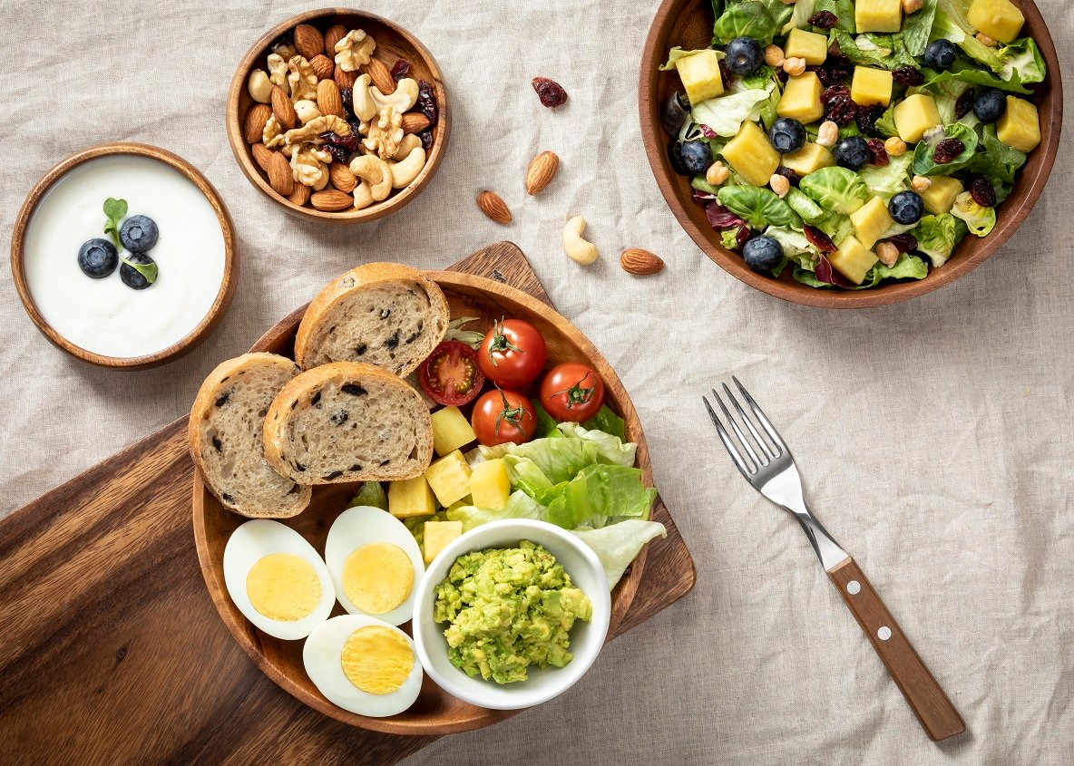

해결 방안 – 2. 교정 및 식단 치료 프로그램
자세 교정
식단 치료
비용 절약
자세 교정과 식단 치료의 병행으로 재발 확률은 감소시키고, 재방문을 촉진 가능!
Notes:
저희가 분석한 데이터를 바탕으로 자세 교정 및 식단 치료를 All in one 케어 시스템을 구상해보았습니다. 위의 데이터를 분석해본 결과 기존 병력이나 합병증 여부가 재발에 꽤 큰 영향력이 있다는 것을 확인할 수 있었습니다. 그래서 저희 병원에서는 환자의 병력에 알맞은 식단을 제시하고 간단한 자세 교정 Class를 제공하려고 합니다. 이를 통해서 환자들에게 물리치료시설나 피트니스센터를 방문하지 않더라도 병원 내에서 자체적으로 이를 해결할 수 있도록 하면서 보다 환자 입장에서는 더 정확한 애프터 케어와 비용 절약 효과를 기대해 볼 수 있을 것입니다.

Slide 26
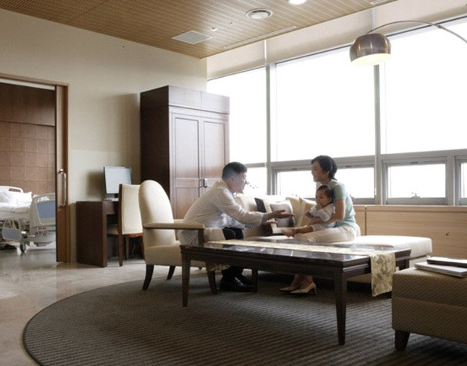
해결 방안 – 3. 프리미엄 멤버십
01
담당 전문의 배정으로 1대1 지속 케어
프리미엄 멤버에게만 환자 특성에 따른 전문의 배정
02
프리미엄 라운지 개설
프리미엄 라운지 개설로 진료 대기 시간 감소
03
가족 멤버십 가입시 청구 할인 3%
프리미엄 멤버십에 가족 구성원 모두 가입시 할인 혜택 제공
멤버십 개설을 통해 서비스 품질 향상과 브랜드 충성도 증가 효과 기대
Notes:
프리미엄 멤버십을 개설하여 고객 층에 따라 집중적인 의료 서비스를 제공하고 저희 병원에 대한 브랜드 로열티를 증대시켜 재방문을 유도하고자 합니다. 멤버십의 내용으로는 첫째, 의사-환자 간 관계 개선에 도움이 될 수 있도록 환자의 특성에 맞춘 주치의를 배치합니다.
둘째, 진료 대기 시간을 줄이기 위한 별도의 프리미엄 라운지를 개설합니다.
마지막으로, 척추 질환이 유전적 영향이 크다는 점에 착안하여 가족 멤버십을 개설하고 이에 대한 추가적인 진료비 할인혜택을 제공합니다.

Slide 27
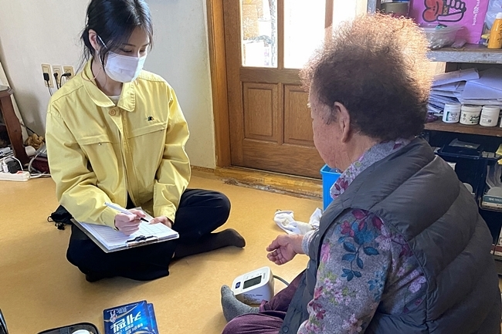
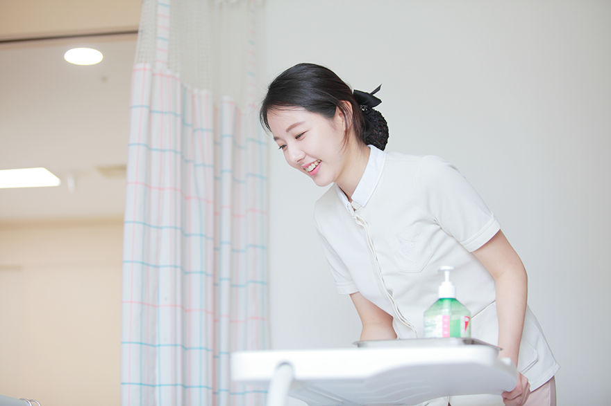
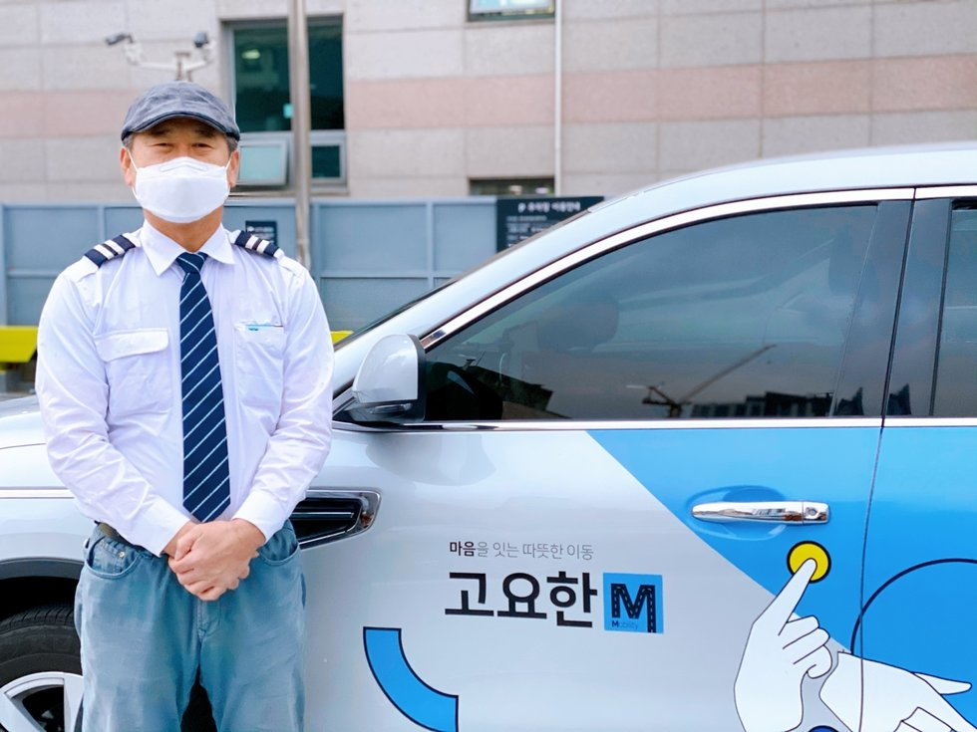
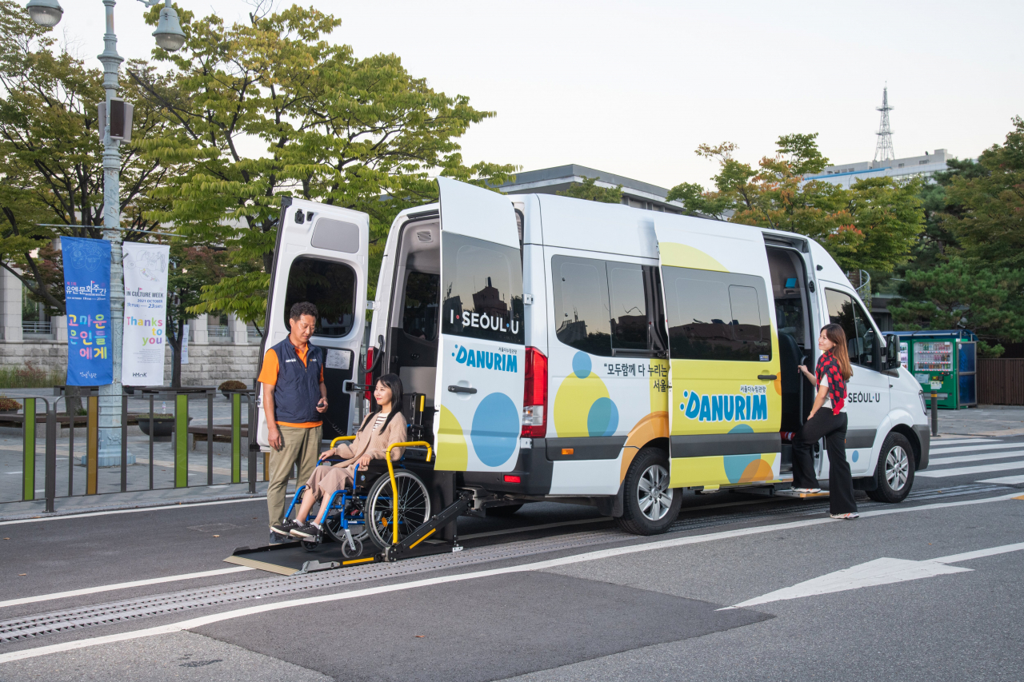
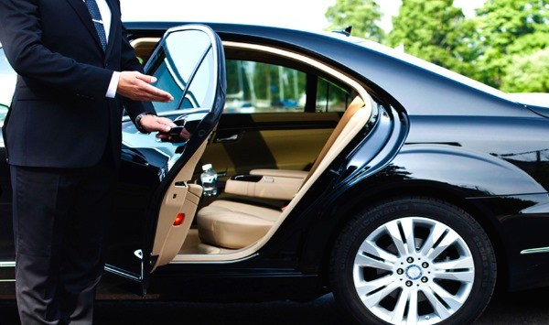
해결 방안 – 4. 방문 & 픽업 서비스
Pick-Up Service
지속적인 After Care
간호사 방문 서비스로 외출이 불가한 환자 케어 차량 픽업 서비스로 장애 및 휠체어 환자들 병원 방문 편리성 증대
Notes:
물리적 접근성을 높이기 위한 해결 방안으로 방문 간호사 서비스와 환자 픽업 서비스를 제안하고자 합니다. 이동이 불가한 환자에게는 간호사 방문 서비스, 거동이 어려운 환자에게는 차량 픽업 서비스를 제공하여 병원과 환자 간의 물리적 거리를 줄여 병원 방문 편리성을 증대시키고 고객 재방문을 유도하는 효과를 기대해 볼 수 있습니다.

Slide 28
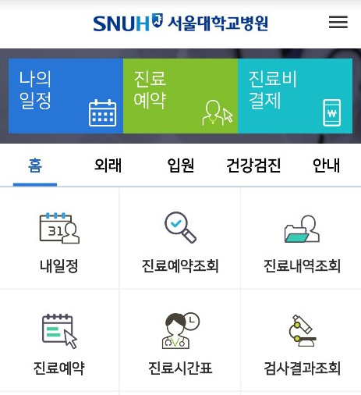

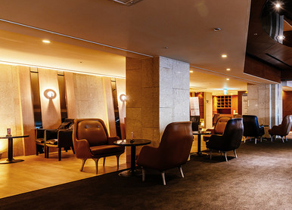
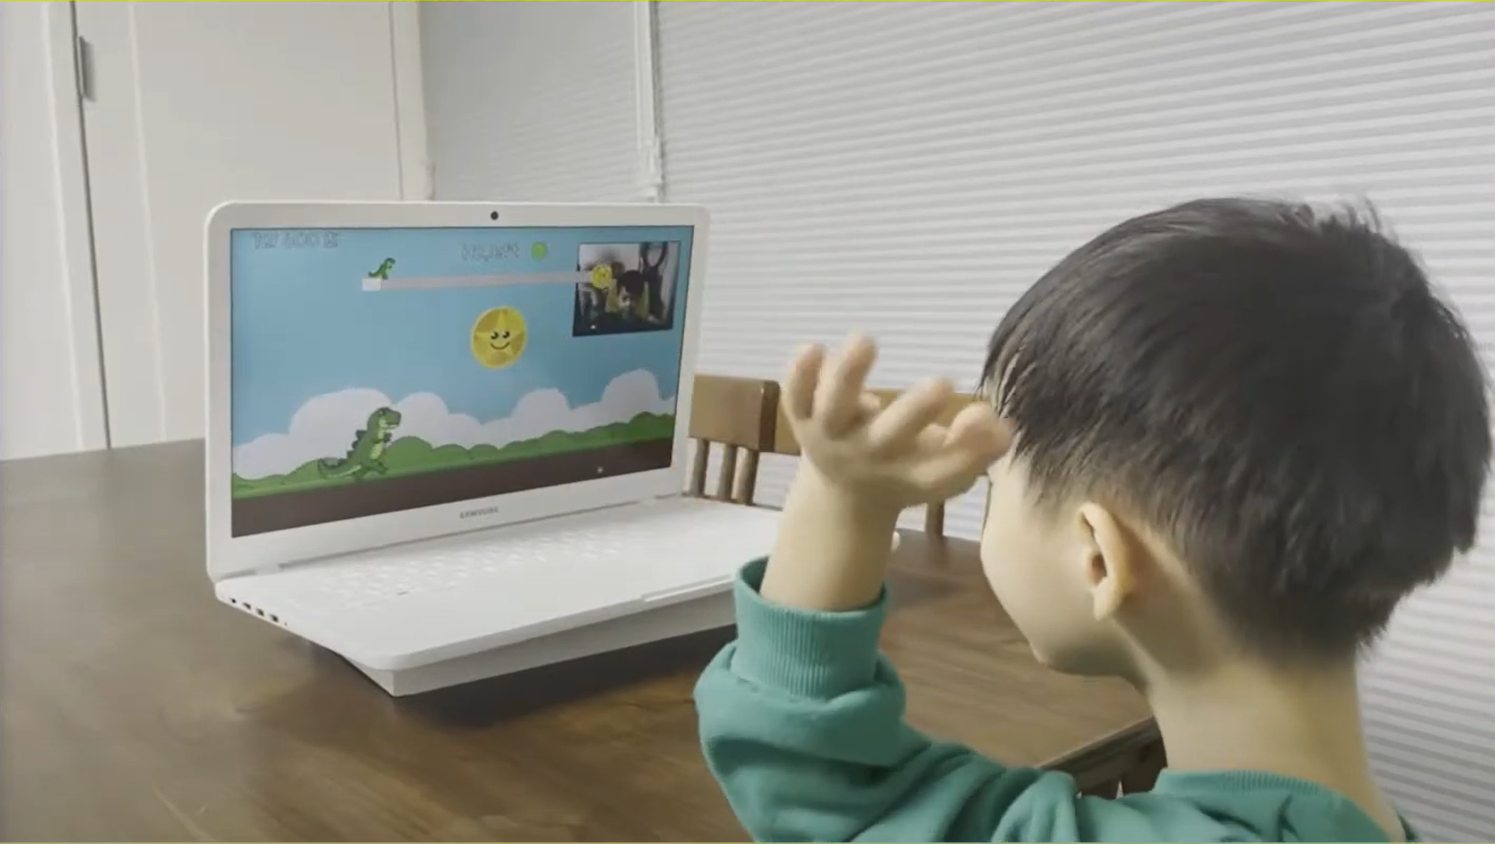

해결 방안 – 5. 어플리케이션을 통한 정보 제공
병원 소식
프리미엄 라운지
After Care
환자 맞춤 정보
어플리케이션을 통한 환자 상태에 맞는 정확한 의료 정보를 제공하여 병원에 대한 접근성을 높임
Notes:
마지막 해결방안으로 환자들이 본인의 몸 상태에 맞는 보다 정확한 의학정보를 접해볼 수 있고 동시에 보다 나은 접근성을 제공할 수 있도록 병원 자체 어플리케이션을 제작하고자 합니다. 어플리케이션 내에는 병원 소식, 환자 맞춤 정보뿐만 아니라 위에서 제시한 에프터 케어 시스템과 프리미엄 라운지 관련 정보가 담길 예정입니다.

Slide 29

THANK YOU

